Slide 1
Деловая игра
«МАТЕМАТИКА – ЭТО ИНТЕРЕСНО».

Slide 3
1 ТУР. Вопрос- ответ.
Инновационными средствами ФЭМП являются:
А. Оборудование для игр и занятий, комплексы наглядно - дидактического материала, литература.
Б. Компьютерные программы на специальных носителях, компьютер, магнитные доски.
В. Дидактический материал М.Монтессори, модульные конструкторы, рабочие тетради.
Г. Демонстрация, инструкции, пояснения.
Д. Указания, разъяснения, вопросы к детям.

Slide 4
Инновационными средствами ФЭМП являются:
Б. Компьютерные программы на специальных носителях, компьютер, магнитные доски.

Slide 5
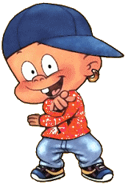
К традиционным средствам ФЭМП относятся:
А. Дидактический материал М. Монтессори, модульные конструкторы, рабочие тетради.
Б. Компьютерные программы, магнитные доски
В. Оборудование для игр и занятий, комплексы наглядно - дидактического материала, литература.
Г. Демонстрация, инструкция, пояснения.
Д. Указания, разъяснения, вопросы к детям.

Slide 6
К традиционным средствам ФЭМП относятся:
В. Оборудование для игр и занятий, комплексы наглядно - дидактического материала, литература.

Slide 7
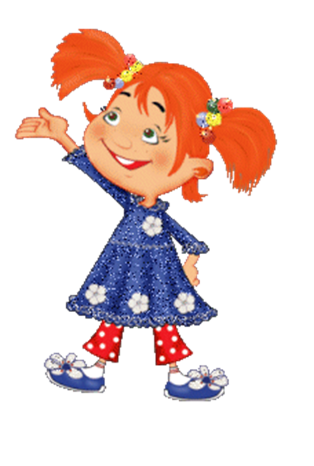
Математическое развитие менее всего связано с ...
А. С формированием системы элементарных математических представлений
Б. Формированием предпосылок математического мышления и начальных форм учебной деятельности
В. Развитием двигательных способностей.
Г. Формирование сенсорных процессов и способностей

Slide 8
Математическое развитие менее всего связано с ...
В. Развитием двигательных способностей.

Slide 9
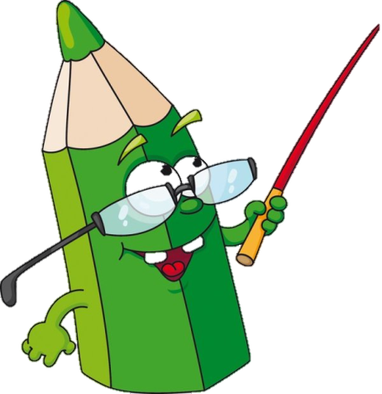
Развитие познавательного интереса детей к математике требует от педагога...
А. Создание предметно-развивающей среды, игровой и бытовой среды.
Б. Овладение вычислительной деятельностью.
В. Овладение культурой общения.
Г. Создание психологической комфортности в группе
Д. Умения пользоваться различными парциальными программами.

Slide 10
Развитие познавательного интереса детей к математике требует от педагога...
А. Создание предметно-развивающей среды, игровой и бытовой среды.

Slide 11
2 ТУР. ЗАДАЧИ.
В первой коробке 10 карандашей, во второй столько же, сколько и в первой, а в третьей столько же, сколько и во второй.
Сколько карандашей в третьей коробке?

Slide 12
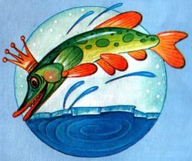
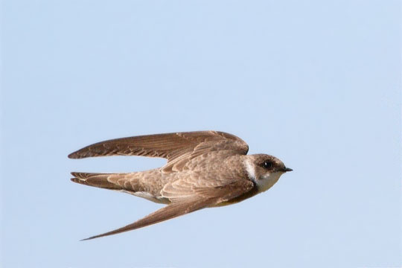
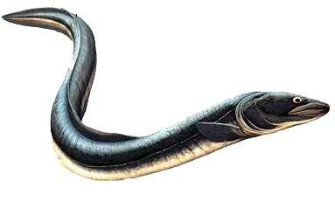
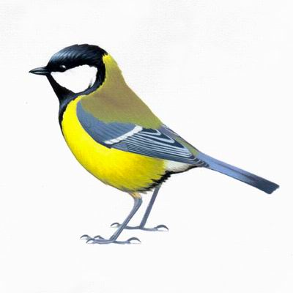
Над рекой летели птицы: голубь, щука, 2 синицы, 2 стрижа, и пять угрей.
Сколько птиц? Ответь быстрей?

Slide 13
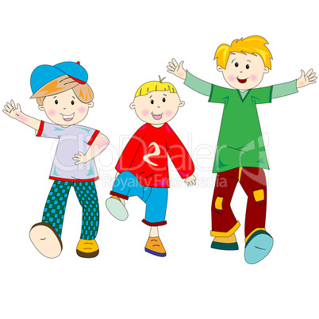
Три мальчика –Коля, Петя, Ваня- отправились в магазин. По дороге у магазина они нашли 5 рублей.
Сколько бы денег нашел Ваня, если бы он отправился в магазин один?

Slide 14
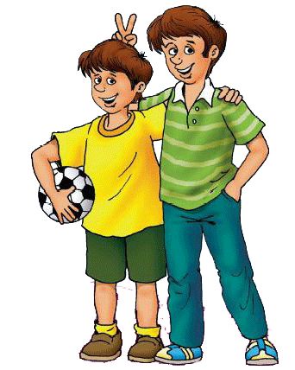
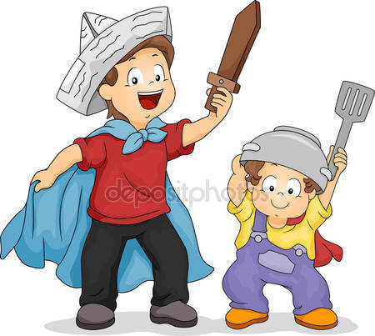
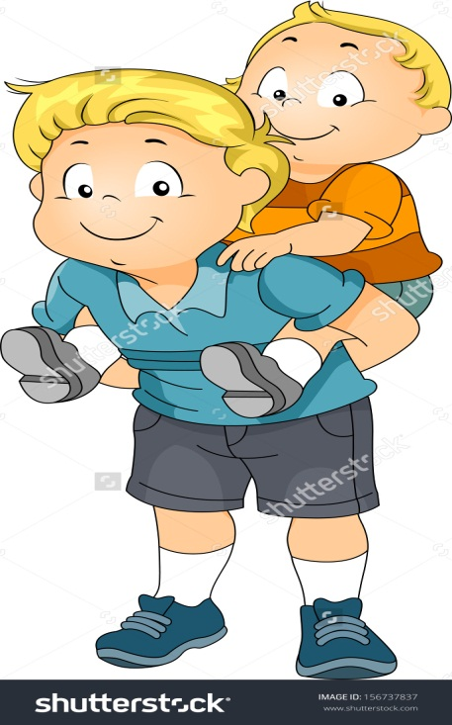
У семи братьев по одной сестре.
Сколько всего сестер?

Slide 15
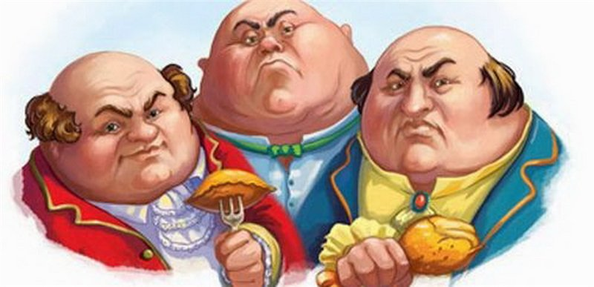
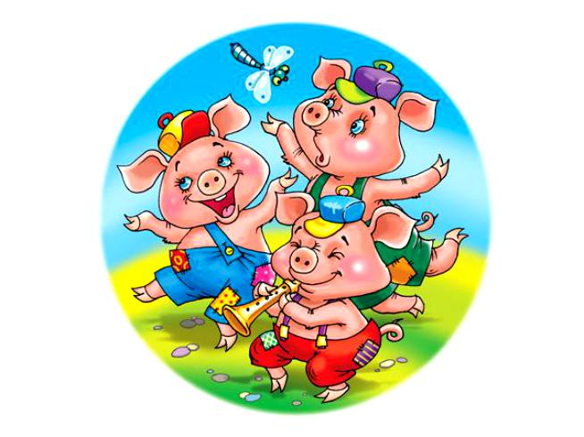
3 ТУР.
В названии каких сказок есть цифры?

Slide 16
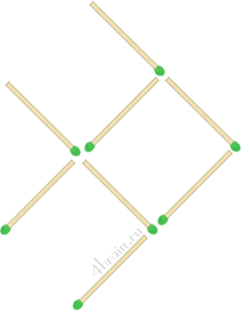
4 ТУР. Задания на смекалку
Задание. Переставьте три спички так, чтобы рыбка поплыла в обратном направлении. Другими словами, нужно повернуть рыбу на 180 градусов по горизонтали

Slide 17
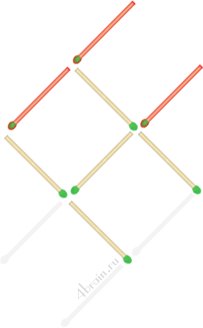
Для решения задачи будем передвигать спички, которые составляют нижнюю часть хвоста и туловища, а также нижний плавник нашей рыбы. Переместим 2 спички наверх, а одну вправо, как показано на схеме. Теперь рыбка плывет не вправо, а влево.

Slide 18
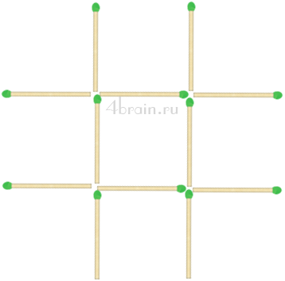
Необходимо переложить 3 спички так, чтобы получить ровно 3 квадрата.

Slide 19
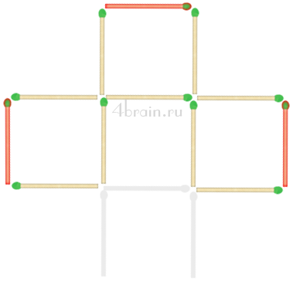
Чтобы получить ровно три квадрата в этой задаче необходимо переместить 2 нижних вертикальных спички вправо и влево соответственно, чтобы они замыкали боковые квадраты. А нижней центральной горизонтальной спичкой нужно замкнуть верхний квадрат.

Slide 20
.

Slide 21
Спасибо за игру!

